Slide 1
Интегрированная ООД квест-игра «Мы умницы и молодцы» (старшая группа)
воспитатели МАДОУ «Детский сад № 408 комбинированного вида»
Советского района города Казани
Григорьева Любовь Михайловна
Мельникова Наталья Юрьевна

Slide 2
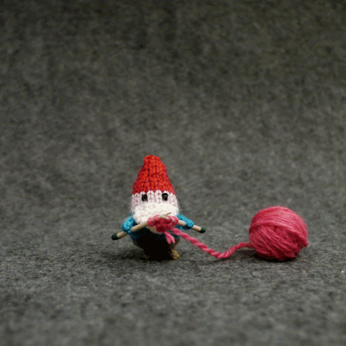

Slide 3
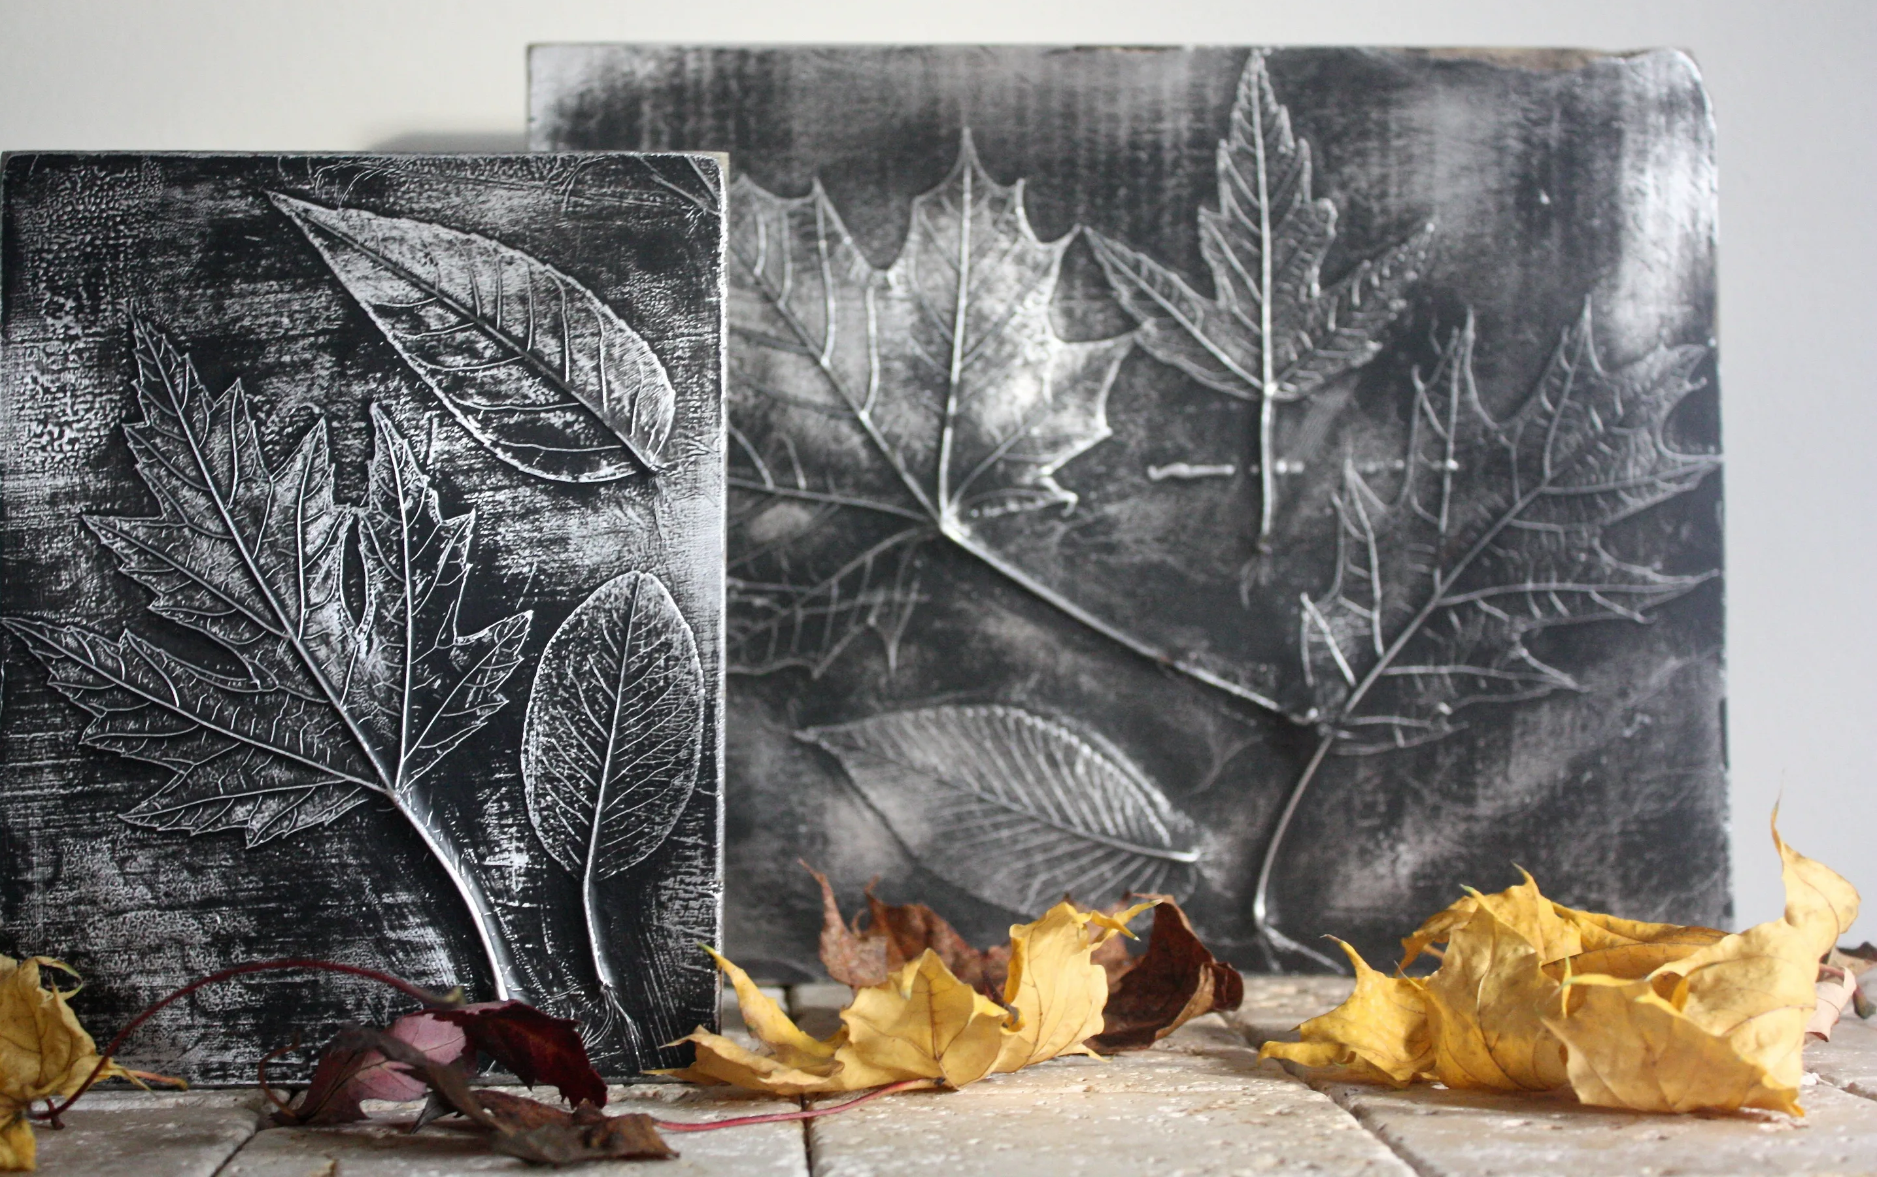

Slide 4
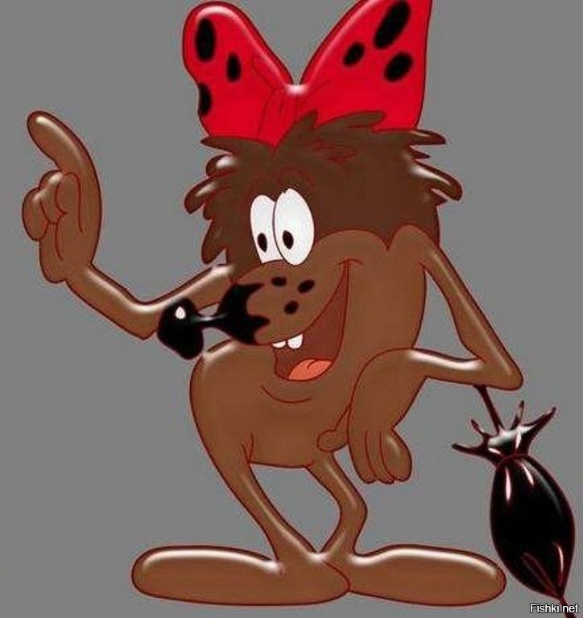

Slide 13
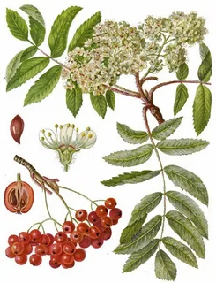

Slide 15
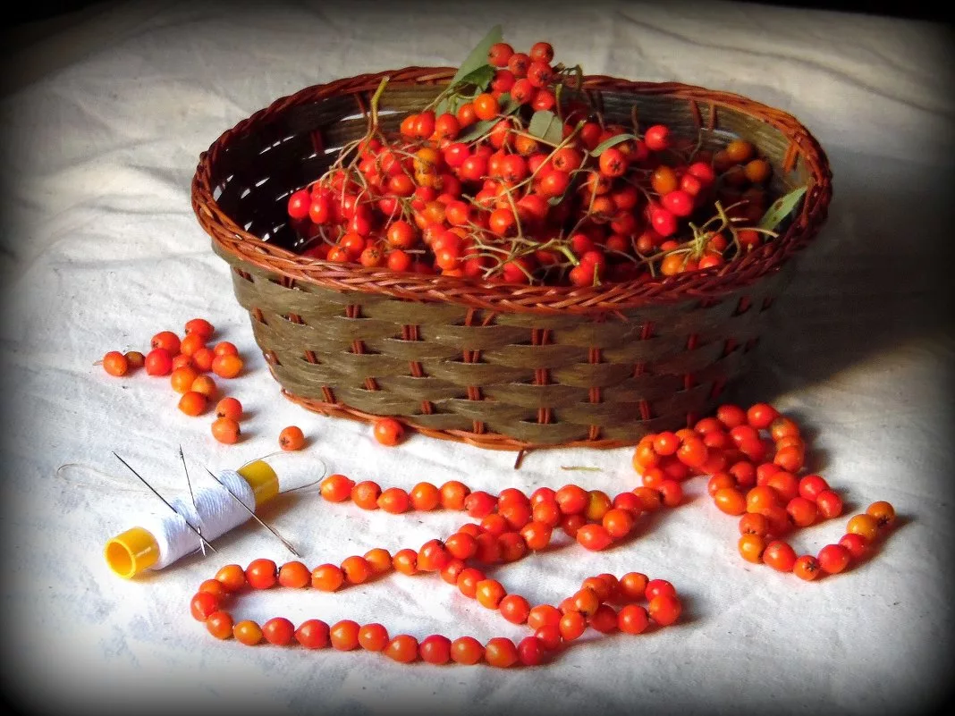

Slide 16
